Slide 1
Темперамент
и выбор профессии
Занятие элективного курса по профессиональному самоопределению учащихся 9 классов
Автор: педагог-психолог Фирсова И.В.

Slide 2
Темперамент
от лат. temрeramentum – соразмерность, умеренность – это закономерное соотношение устойчивых индивидуальных врожденных особенностей личности, обуславливающих динамические характеристики интенсивности и скорости реагирования, степени эмоциональной возбудимости и уравновешенности, особенности приспособления к окружающей среде.

Slide 3
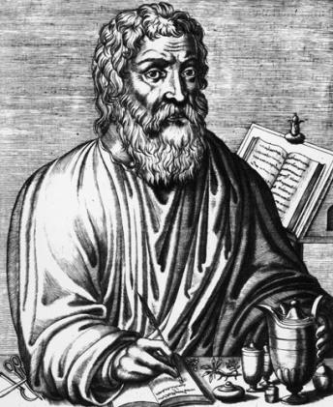
Гиппократ
460-370 лет до нашей эры
Греческий врач и педагог

Slide 4
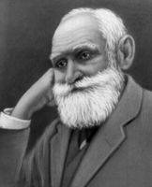
Иван Петрович Павлов
Годы жизни (1849 – 1936)— один из авторитетнейших учёных России, физиолог, психолог, создатель науки о высшей нервной деятельности и представлений о процессах регуляции пищеварения; основатель крупнейшей российской физиологической школы; лауреат Нобелевской премии в области медицины и физиологии 1904 года «за работу по физиологии пищеварения».

Slide 5
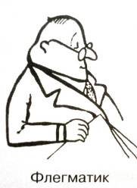
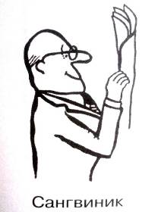
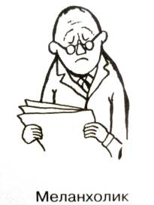
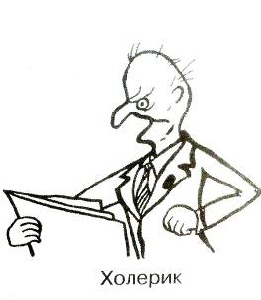
Сангвиник
(sanguis по латыни означает «кровь»)
Флегматик
( phlegma
по латыни
означает «слизь»)
4 типа темперамента
Меланхолик
(melanaholle
по латыни – «черная слизь»
Холерик (holle по латыни охначает «желчь»

Slide 6
Экстраверт (от латинского «extra», что означает «сверх», «снаружи», «вне») — это человек, который ориентирован на внешние предметы и обстоятельства.
Профессии, требующие интенсивного общения с покупателями, клиентами, пациентами, учениками, студентами, пассажирами.
Профессии, требующие терпения и усидчивости (работа за компьютером, исследовательская деятельность, расчеты и вычисления) будут даваться вам ценой больших усилий и нервного напряжения
Интроверт (от латинского «intro», что означает «внутрь») ориентирован на свой внутренний мир, он живет своими чувствами, мыслями, переживаниями, не испытывая особой потребности в общении с другими людьми
программирование, конструирование, творчество, работа с текстами, животными и растениями. При наличии способностей вы добьетесь успеха в науке, искусстве, ремеслах, требующих точности и аккуратности.
профессии продавца, врача, учителя, юриста, журналиста, менеджера, требующие интенсивного общения

Slide 7
Сангвиник
ВЫСОКАЯ ПСИХИЧЕСКАЯ АКТИВНОСТЬ, РАБОТОСПОСОБНОСТЬ, СТРЕМИТЕЛЬНОСТЬ И ЖИВОСТЬ ДВИЖЕНИЙ, РАЗНООБРАЗИЕ И БОГАТСТВО МИМИКИ, БЫСТРАЯ РЕЧЬ
СТРЕМЯТСЯ К ЧАСТОЙ СМЕНЕ ВПЕЧАТЛЕНИЙ, ЛЕГКО И БЫСТРО ОТЗЫВАЮТСЯ НА ПРОИСХОДЯЩЕЕ, ОБЩИТЕЛЬНЫ, ЭМОЦИИ ПРЕИМУЩЕСТВЕННО ПОЛОЖИТЕЛЬНЫЕ, БЫСТРО ВОЗНИКАЮТ И МЕНЯЮТСЯ
ПРИ НЕБЛАГОПРИЯТНЫХ УСЛОВИЯХ – ОТСУТСТВИЕ СОСРЕДОТОЧЕННОСТИ, ПОСПЕШНОСТЬ ПОСТУПКОВ, ПОВЕРХНОСТНОСТЬ

Slide 8
Холерик
ВЫСОКИЙ УРОВЕНЬ ПСИХИЧЕСКОЙ АКТИВНОСТИ, ЭНЕРГИЧНОСТЬ ДЕЙСТВИЙ, РЕЗКОСТЬ, СТРЕМИТЕЛЬНОСТЬ, СИЛА ДВИЖЕНИЙ, ИХ БЫСТРЫЙ ТЕМП, ПОРЫВИСТОСТЬ
СКЛОНЕН К РЕЗКИМ СМЕНАМ НАСТРОЕНИЯ, ВСПЫЛЬЧИВ, НЕТЕРПЕЛИВ, ПОДВЕРЖЕН ЭМОЦИОНАЛЬНЫМ СРЫВАМ
ПРИ ОТСУТВИИ НАДЛЕЖАЩЕГО ВОСПИТАНИЯ НЕДОСТАТОЧНАЯ ЭМОЦИОНАЛЬНАЯ УРАВНОВЕШЕННОСТЬ МОЖЕТ ПРИВЕСТИ К НЕСПОСОБНОСТИ КОНТРОЛИРОВАТЬ СВОИ ЭМОЦИИ В ТРУДНЫХ ЖИЗНЕННЫХ СИТУАЦИЯХ

Slide 9
Флегматик
НИЗКИЙ УРОВЕНЬ ПСИХИЧЕСКОЙ АКТИВНОСТИ, МЕДЛИТЕЛЬНОСТЬ, НЕВЫРАЗИТЕЛЬНОСТЬ МИМИКИ
ТРУДНО ПЕРЕКЛЮЧАЕТСЯ С ОДНОГО ВИДА ДЕЯТЕЛЬНОСТИ НА ДРУГОЙ И С ТРУДОМ ПРИСПОСАБЛИВАЕТСЯ К НОВОЙ ОБСТАНОВКЕ, ПРЕОБЛАДАЕТ СПОКОЙНОЕ РОВНОЕ НАСТРОЕНИЕ, ЧУВСТВА И НАСТРОЕНИЕ ОТЛИЧАЮТСЯ ПОСТОЯНСТВОМ
ПРИ НЕБЛАГОПРИЯТНЫХ УСЛОВИЯХ У НЕГО МОЖЕТ РАЗВИТЬСЯ ВЯЛОСТЬ, БЛЕДНОСТЬ ЭМОЦИЙ, СКЛОННОСТЬ К ВЫПОЛНЕНИЮ ОДНООБРАЗНЫХ ДЕЙСТВИЙ

Slide 10
Меланхолик
НИЗКИЙ УРОВЕНЬ ПСИХИЧЕСКОЙ АКТИВНОСТИ, ЗАМЕДЛЕННОСТЬ ДВИЖЕНИЙ, СДЕРЖАННОСТЬ МИМИКИ И РЕЧИ, БЫСТРАЯ УТОМЛЯЕМОСТЬ
ВЫСОКАЯ ЭМОЦИОНАЛЬНАЯ ЧУВСТВИТЕЛЬНОСТЬ К ПРОИСХОДЯЩИМ СОБЫТИЯМ, ПОВЫШЕННАЯ ТРЕВОЖНОСТЬ, ГЛУБИНА, УСТОЙЧИВОСТЬ ЭМОЦИЙ ПРИ ИХ СЛАБОМ ПРОЯВЛЕНИИ, ЧАЩЕ ПРЕОБЛАДАЮТ ОТРИЦАТЕЛЬНЫЕ ЭМОЦИИ
ПОВЫШЕННАЯ ЭМОЦИОНАЛЬНАЯ РАНИМОСТЬ, ЗАМКНУТОСТЬ, ОТЧУЖДЕННОСТЬ, БОЯЗНЬ НОВЫХ СИТУАЦИЙ, ЛЮДЕЙ, И НОВЫХ ИСПЫТАНИЙ

Slide 11
Практическая работа
«определить формулу темперамента»
Инструкция:
Отметитьте знаком «+» те характеристики темперамента, которые для вас обычны, повседневны.

Slide 12
Рекомендации по выбору профессии с учетом типа темперамента
Тип работы: высокая работоспособность, легко сосредотачивает внимание, может параллельно выполнять несколько дел. Легко загорается интересом к новой работе, но быстро угасает, загорается новым видом работы. Проявляет организаторские способности. Хорошие работники на ответственных и опасных местах. Не способен вникать в детали и не переносит однообразия и монотонности. Быстро может осваивать новую специальность. Чтобы подчиненный-сангвиник хорошо работал, надо перед ним непрерывно ставить новые и интересные задачи, при этом желательно систематический контроль и проверку. Его можно заинтересовать материальными условиями труда и перспективой. Сангвиник сам знает себе цену и не ищет подтверждения своей значимости у начальства.
Сангвиник
Рекомендуемые профессии:
менеджер, учитель, врач, м/с общего профиля, психолог, воспитатель, организатор, продавец, официант, инженер-технолог и др.

Slide 13
Тип работы: подходит работа, требующая, большой затраты энергии, связанная с напряжением. Любит трудности и препятствия, способен их преодолевать. Быстро включается в работу. Свои планы приводит в действие, работу доводит до конца. Склонен переоценивать свои возможности. Стремится к самостоятельности и плохо подчиняется власти. Напорист, но недостаточно настойчив. С холериками следует быть сдержанными, не допускать резкого тона, вместо замечаний, надо давать задания, которые позволяют исправить ошибку. Холерики хорошо работают с флегматиками и меланхоликами, но двух холериков объединять нельзя – они будут соперничать и конфликтовать.
Холерик
Рекомендуемые профессии:
телерепортер, товаровед, артист, дипломат, журналист, снабженец, предприниматель и др. Обладает вербальными способностями. Избирает задачи, позволяющие ему проявить свою энергию, энтузиазм, импульсивность, доминантность, любовь к приключениям.

Slide 14
Тип работы: нетороплив в учебе и работе. Достигает успеха за счет упорства и терпеливости. Склонен выполнять монотонную работу. Неохотно берет на себя обязанности лидера, неинициативен. При изменении условий работы у них резко снижается производительность труда. Из них получаются высококлассные экономисты, бухгалтеры, делопроизводители. Способность флегматиков неторопливо и без паники проанализировать положение делает их незаменимыми в стрессовых ситуациях.
Возможно, не следует выбирать работу, где требуется постоянное общение с людьми, а вот «общение» с компьютерами для него подходит больше. Не подойдет деятельность, связанная с необходимостью быстрого переключения: если это медицина, то они, скорее, будут хорошими терапевтами, чем хирургами; если это экономика – то роль главного бухгалтера получится значительно лучше, чем менеджера.
Флегматик
Рекомендуемые профессии: машинопись, бухгалтерия, экономика, механик, электрик, инженер, агроном, водитель, научные – ботаник, астроном, физик, математик.

Slide 15
Тип работы: их работоспособность зависит от настроения: периодически то высокая, то – низкая. Они могут быстро уставать. Противопоказана деятельность, требующая значительного напряжения, связанная с неожиданностями и осложнениями. Трудно приспосабливается в новом коллективе. В работе меланхоликам необходимы постоянная поддержка и регулярный отдых. Меланхолики – тонкие и наблюдательные люди, что можно использовать в профессиональной деятельности.
Возможно, не следует выбирать работу, где требуется постоянное общение с людьми, а вот «общение» с компьютерами для них подходит больше.
Нежелательно работать водителем на общественном транспорте (в связи с торможением нервной системы).
Меланхолик
Рекомендуемые профессии: педагоги, деятели искусства, художник, швея-модельер, маляр, копировщик рисунков, композитор, писатель, геолог, ветеринарный врач, агроном, зоотехник, бухгалтер, токарь, машинопись, автослесарь, слесарь, радиомеханик и др.
Склонность к творчеству, практическому труду, наблюдательности

Slide 16
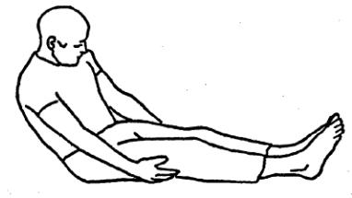
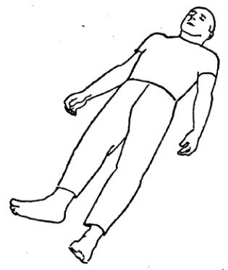
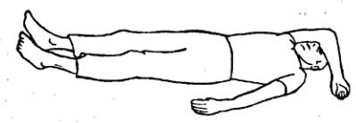
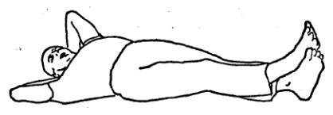
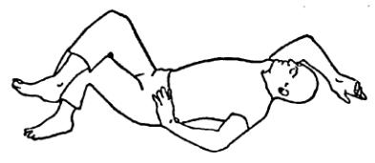
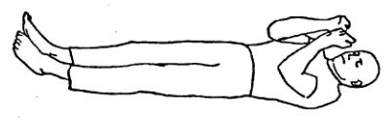
Холерик
Поза «воин»
Поза
циклоп»
«королевская» поза
Поза
«актер»
Поза «лопасти»
Поза «боксер»

Slide 17
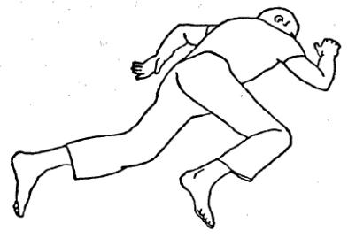
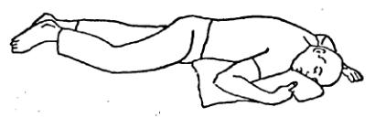
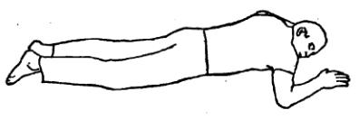
сангвиник
Поза «голландка»
Поза «свастика»
«Простертая» поза

Slide 18
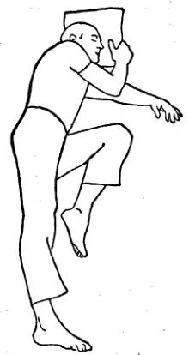
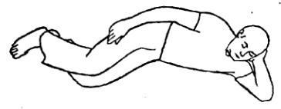
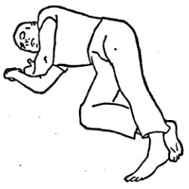
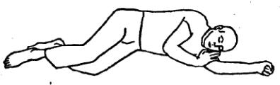
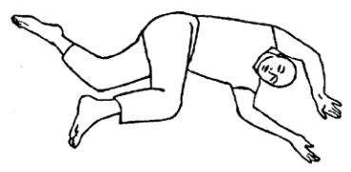
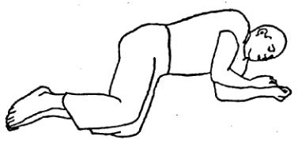
Флегматик
Поза «сибарит»
Поза «арестант»
Поза «полузародыш»
Поза «фламинго»
Поза «сандвич»
Поза «обезьянка»

Slide 19
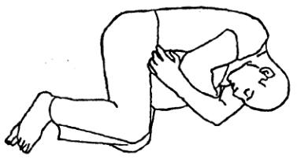
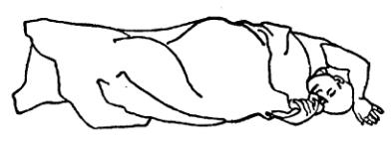
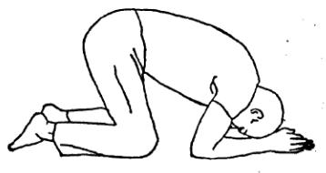
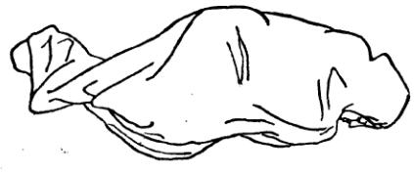
Меланхолик
Поза «кошки»
Поза «Зародыш»
Поза «мумия»
Поза «сфинкс»

Slide 20
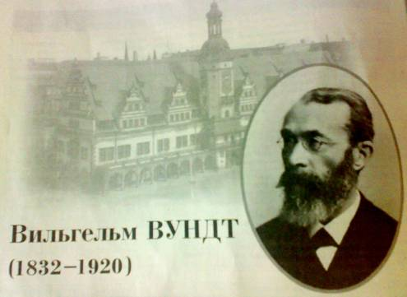
«В будничных радостях и горестях жизни нужно быть сангвиником, в важных событиях жизни – меланхоликом, относительно впечатлений, глубоко затрагивающих наши интересы, – холериком и, наконец, в исполнении раз принятых решений – флегматиком».
Вильгельм Вундт

Slide 21
К какому типу темперамента относятся следующие характеристики:
Замкнут, трудно сближается с людьми
Говорит быстро, многословен, общителен
Движения экономны
Тихая неуверенная речь
Быстро и легко переключает внимание
Берется за дело быстро, энергично
Осторожные робкие движения
Много лишних движений

Slide 22
